Slide 1
Obor: 65-51-H/01 Kuchař-číšník
Předmět: Stolničení
Ročník: 3.
Téma: Souborné práce celků
gastronomie
Vypracovali: Ing. Romana Niklová
Materiál: VY_32_INOVACE_355
Datum: 10.10.2012
Anotace: Banket – Servis hlavního chodu a nápoje

Slide 2
Formát SOP
Písmo Ariel, běžný text - velikost písma 12
Rovnání textu do bloků
Jednoduché řádkování
Používat tabulátory, ne opakovaně mezerník
Až ZA každým interpunkčním znamínkem je mezera (u pomlčky z obou stran)
Číslovat stránky práce
Banket - SOP

Slide 3
Banket – servis hlavního chodu a nápoje
Typ zvolené banketní obsluhy vychází z počtu hostů
- překládání z mís hostům přímo na talíře zleva
- a la gloš
- překládáním z mís přes keridon
Společné nástupy a odchody na pokyn vedoucího banketu
Zrcadlová obsluha
Host se nesmí dostat „do kleští“
Používáme nachservis
Nápoje se u tabule prezentují, ale nedegustují
Banket - SOP

Slide 4
Banket – servis hlavního chodu a nápoje
Pořadí servisu jednotlivých částí hlavního chodu:
Debaras mezichodu a skla po nápoji
Doplnění pečiva na couvertový talíř
Servis nápoje k hlavnímu chodu (kam s ním na dolití? ☺)
Založení nahřátých talířů na pokrm, talířků na kosti apod.
Servis event. studené přílohy
Servis masa vpravo na talíř k noži
Omáčkou přeléváme, šťávou podléváme
Servis přílohy vlevo na talíři k vidličce tak, aby mohla být zepředu odebírána
Banket - SOP

Slide 5
Banket – servis hlavního chodu a nápoje
Popis postupu musí obsahovat zejména:
CO?
KDO?
Z KTERÉ STRANY?
JAK?
ČÍM?
KAM?
V JAKÉM POŘADÍ?
Banket - SOP

Slide 6
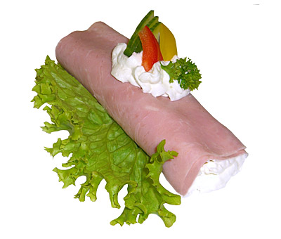
Banket – servis hlavního chodu a nápoje
Příklad popisu servisu studeného předkrmu:
Šunková rolka s křenovou šlehačkou
Zdebarasování skleniček po aperitivu číšníky zrcadlově zprava na zprava na tácky. Další číšníci prezentují mísy se šunkovými rolkami tak, aby je všichni hosté mohli vidět. Na pokyn vedoucího banketu překládají hostům zrcadlově rolky překládacím příborem zleva na založené dezertní talíře tak, aby rolka ležela napříč před hostem a byla odekorovaná. Servis začíná vždy od hostitele.
Banket - SOP

Slide 7
Příklad
na internetových stránkách školy:
http://www.souhorky.cz/vyukdok.php
Banket - SOP

Slide 8
WE ARE THE CHAMPIONS!

END
Vypracovala: Ing. Romana Niklová
Zdroje:
http://www.studenakuchyne.cz/cz/produkty.html
http://www.souhorky.cz/ucebnice/st/sthlavni.htm
Salač G., Stolničení, Fortuna Praha
Kliparty – free Office
Fotografie – archiv školy SOŠ a SOU Horky n/J

